Slide 1
Arte e immagine
Progetto continuità
Classe 1^B

Slide 2

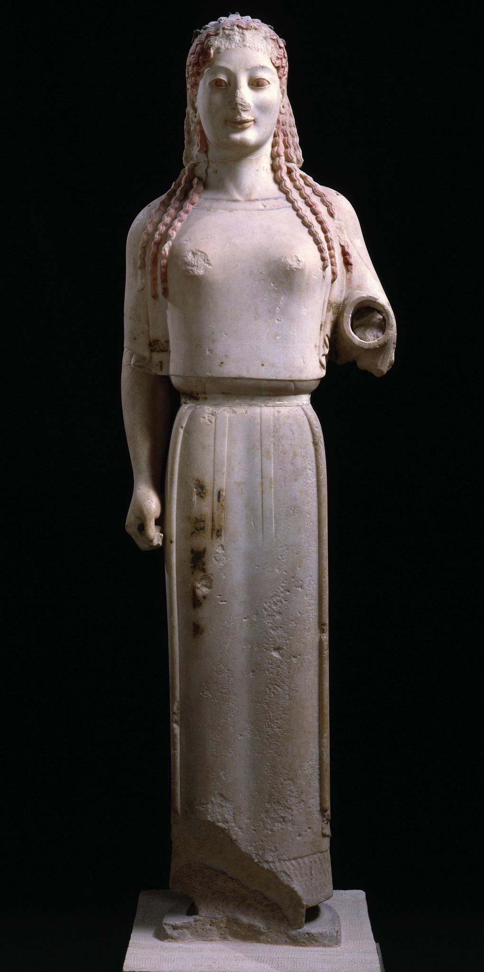
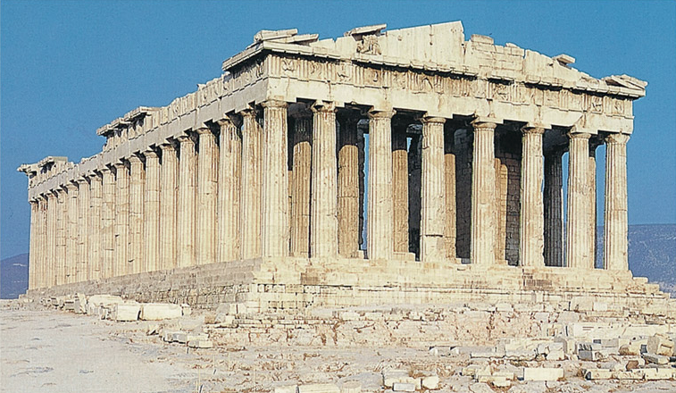
Introduzione alla materia
Disegno e Storia dell’Arte

Slide 3
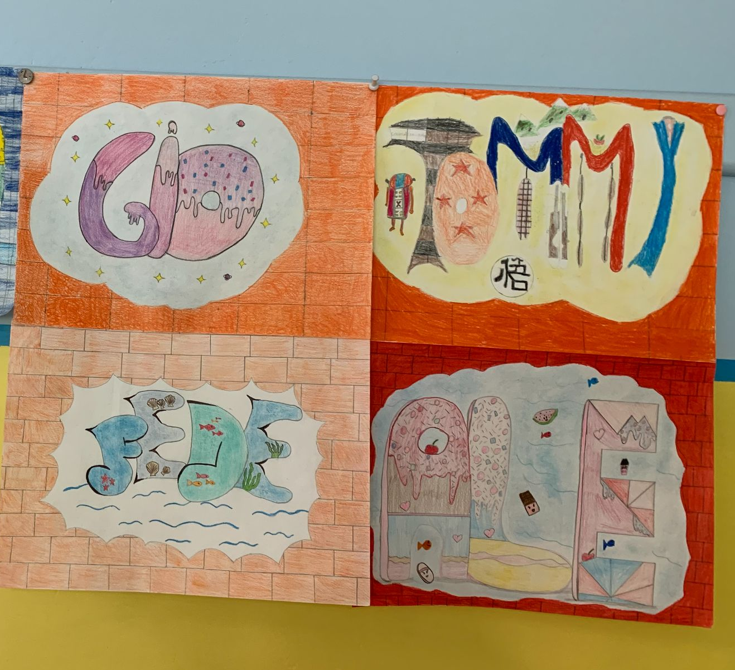
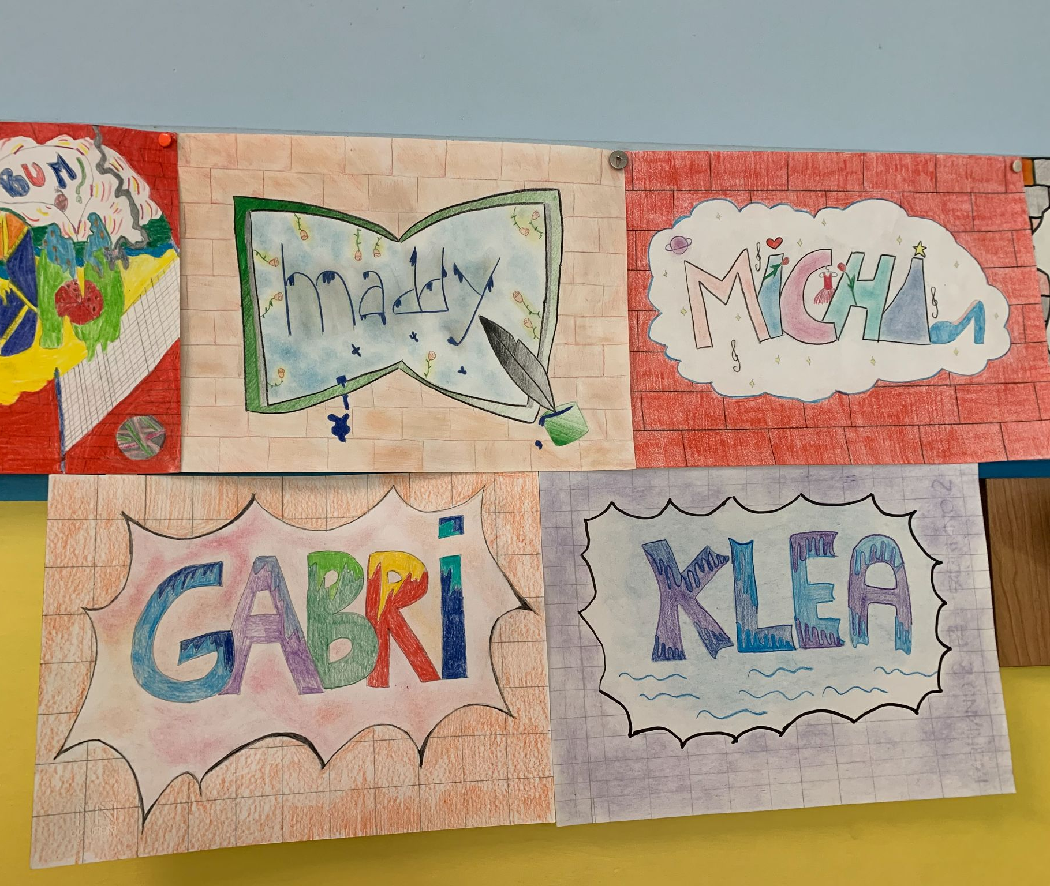
Nome in stile Graffiti Art ecco alcuni dei nostri disegni…

Slide 4
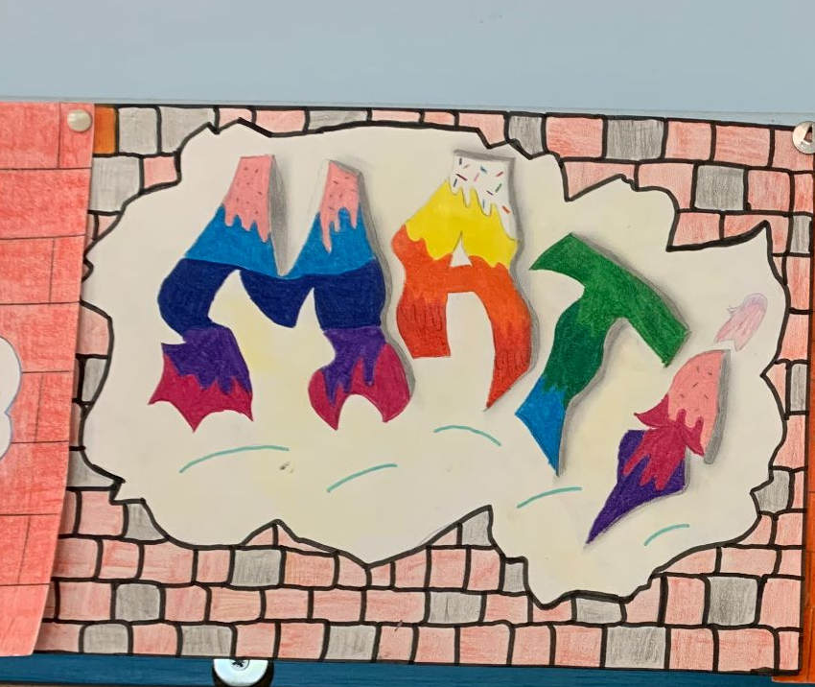
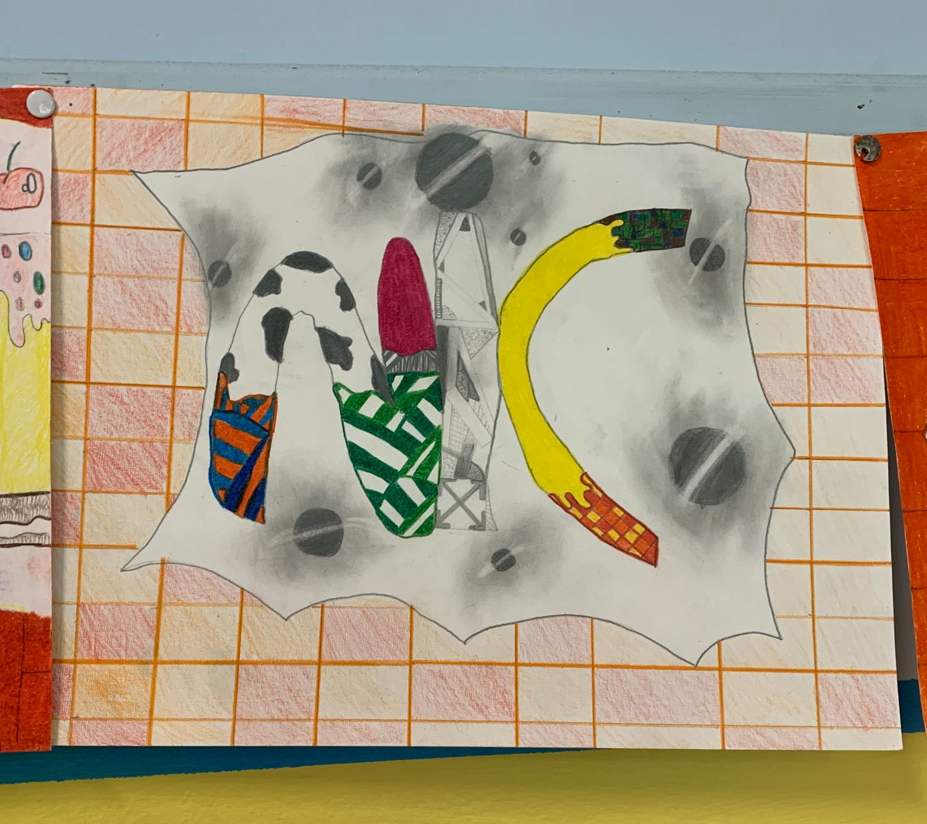
Nome in stile Graffiti Art ecco alcuni dei nostri disegni…

Slide 5
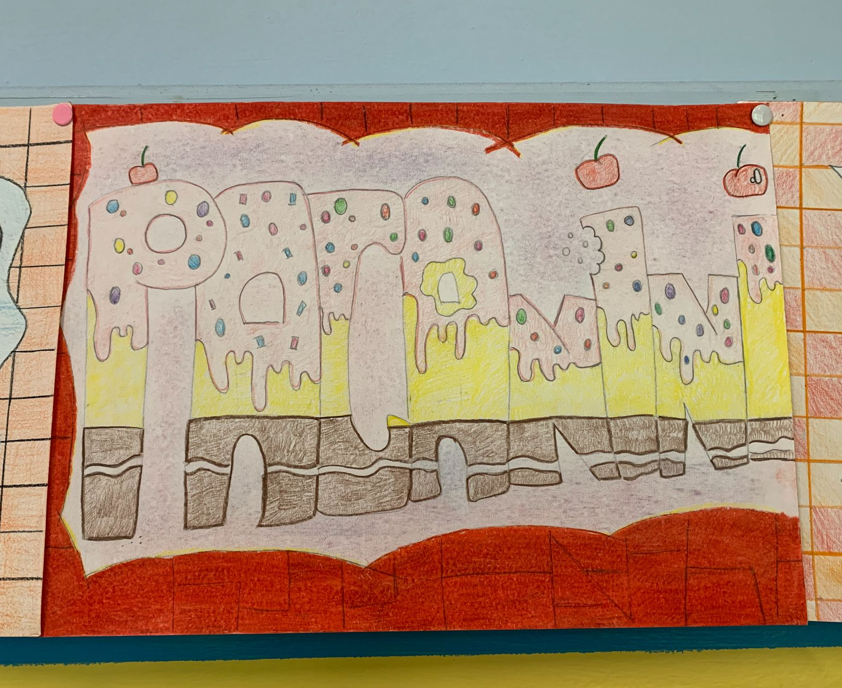
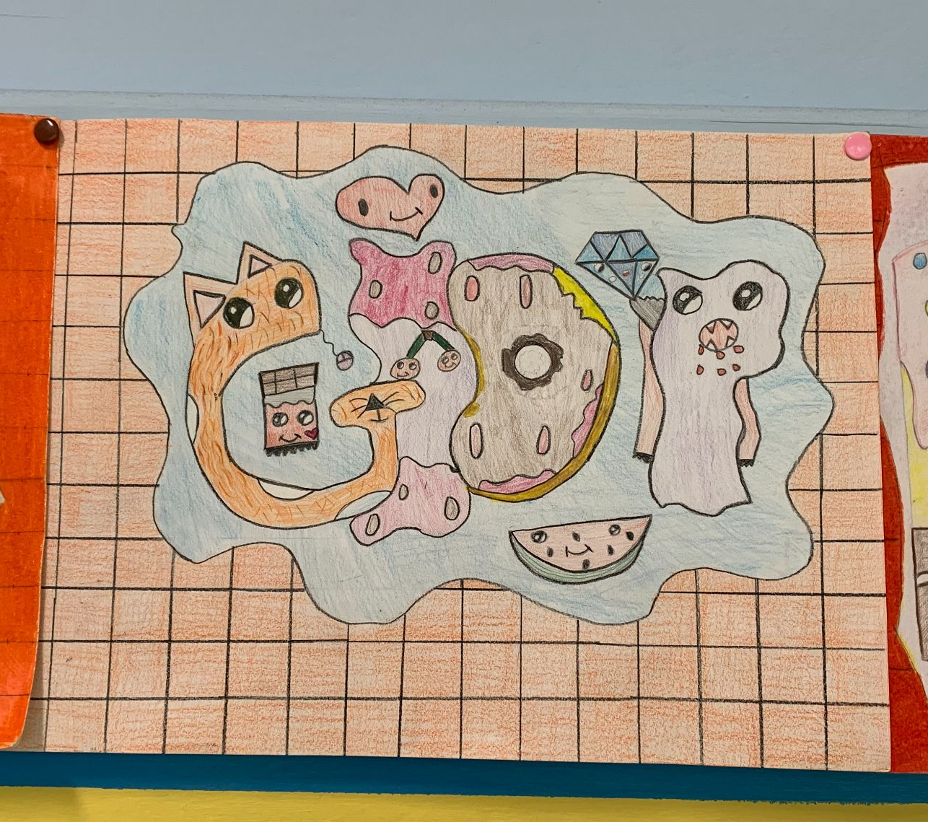
Nome in stile Graffiti Art ecco alcuni dei nostri disegni…

Slide 6
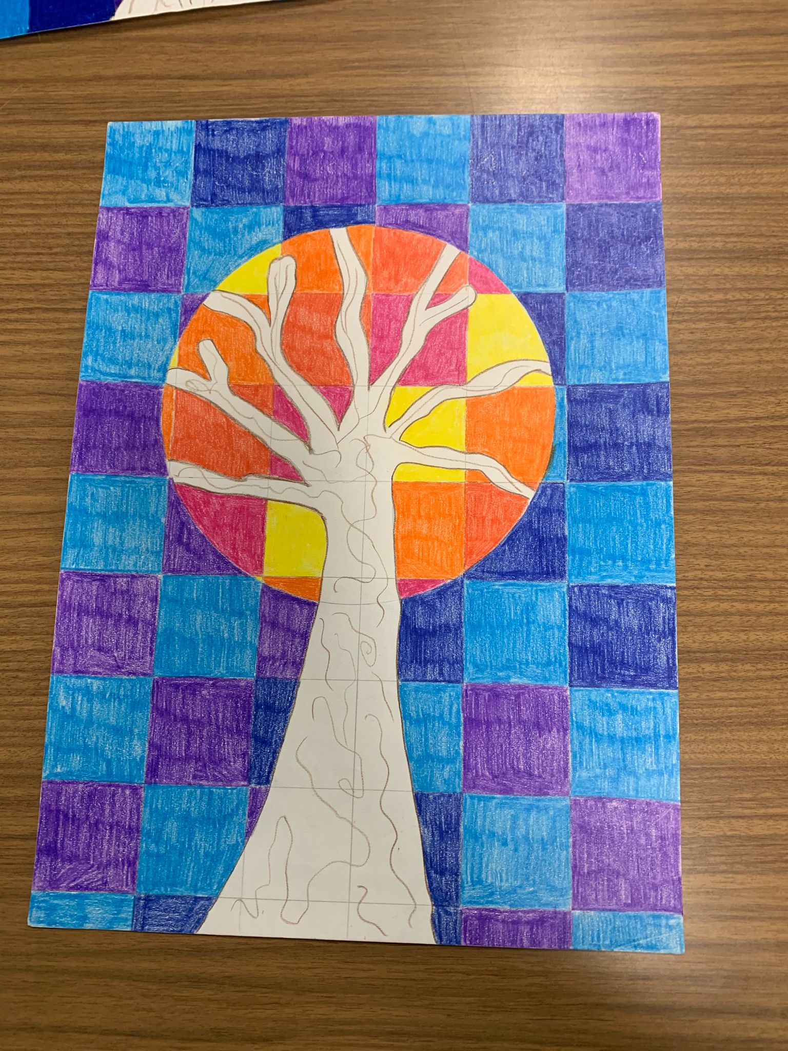
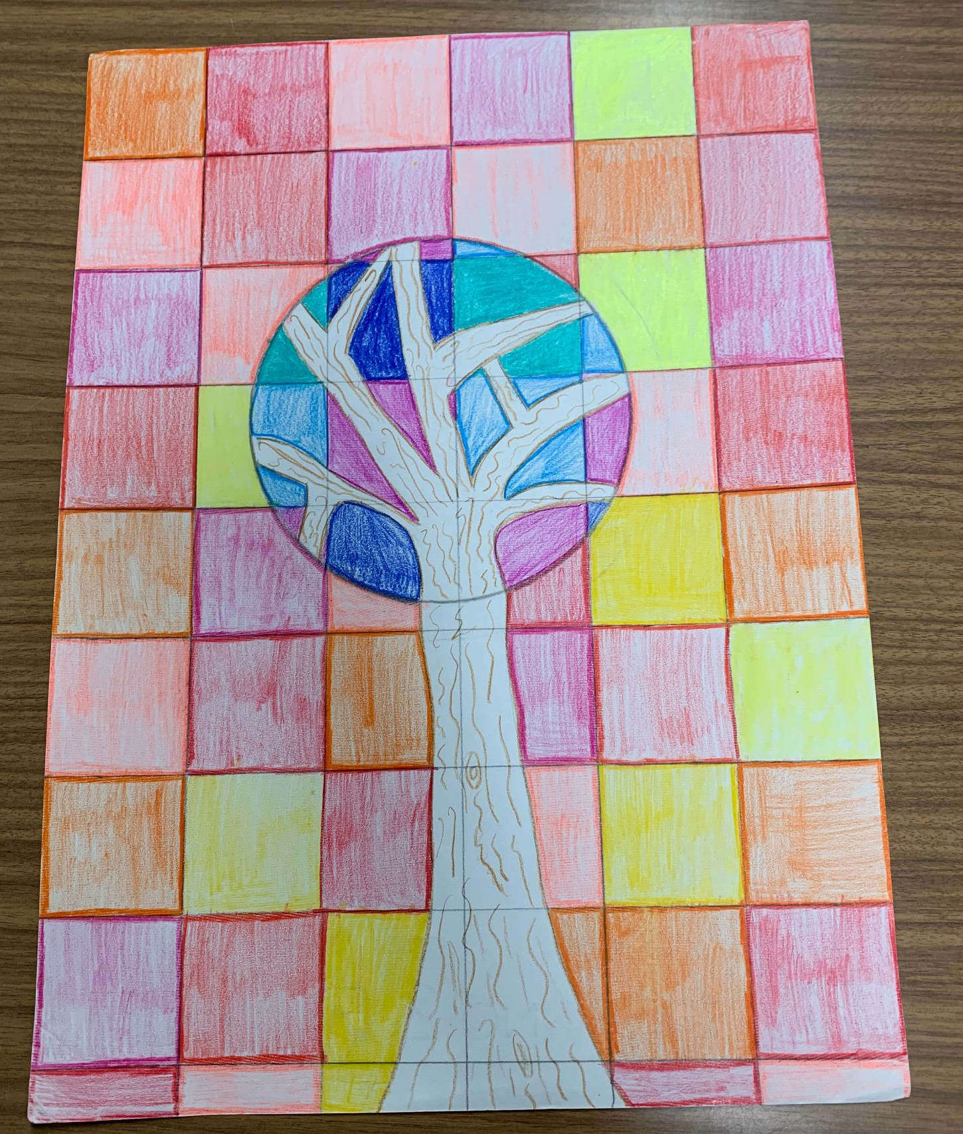
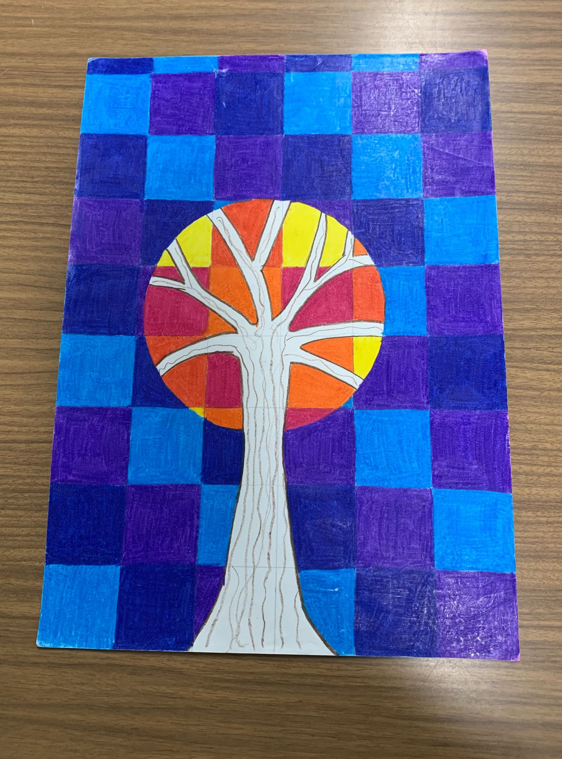
Albero con colori caldi e colori freddi ecco alcuni dei nostri disegni…

Slide 7
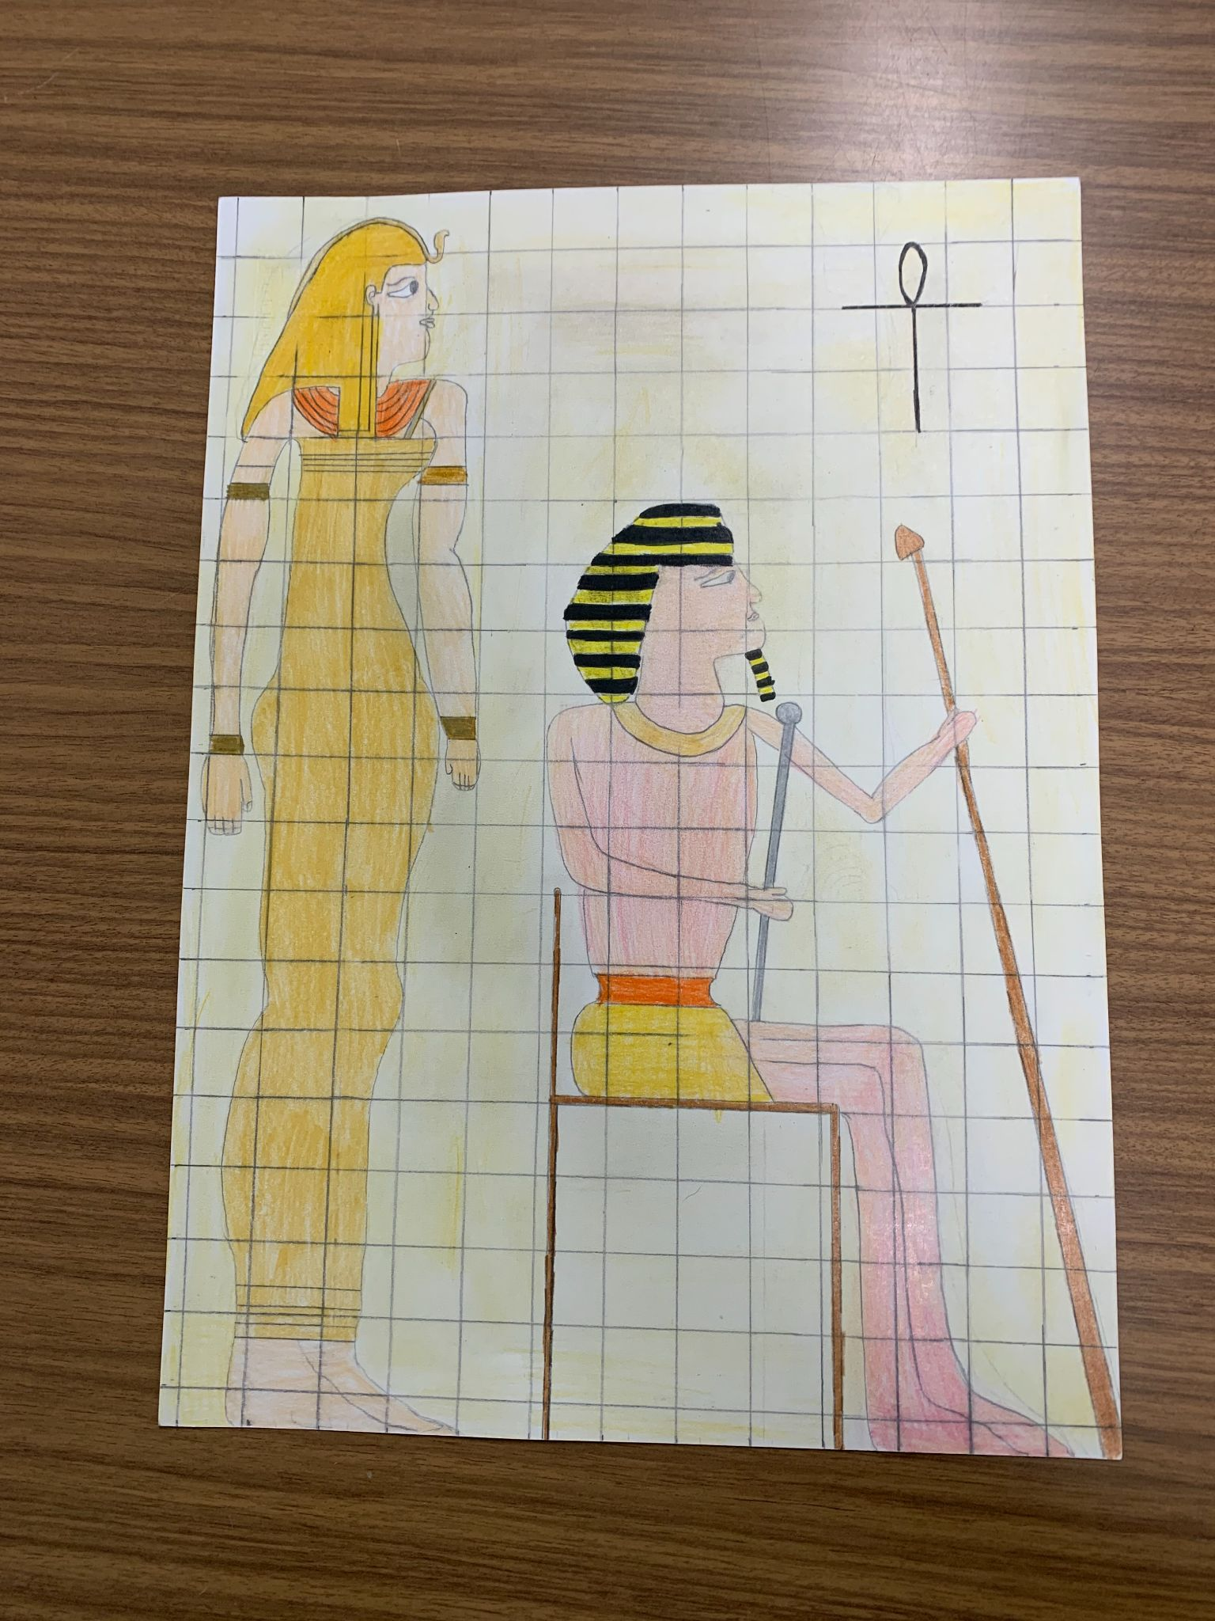
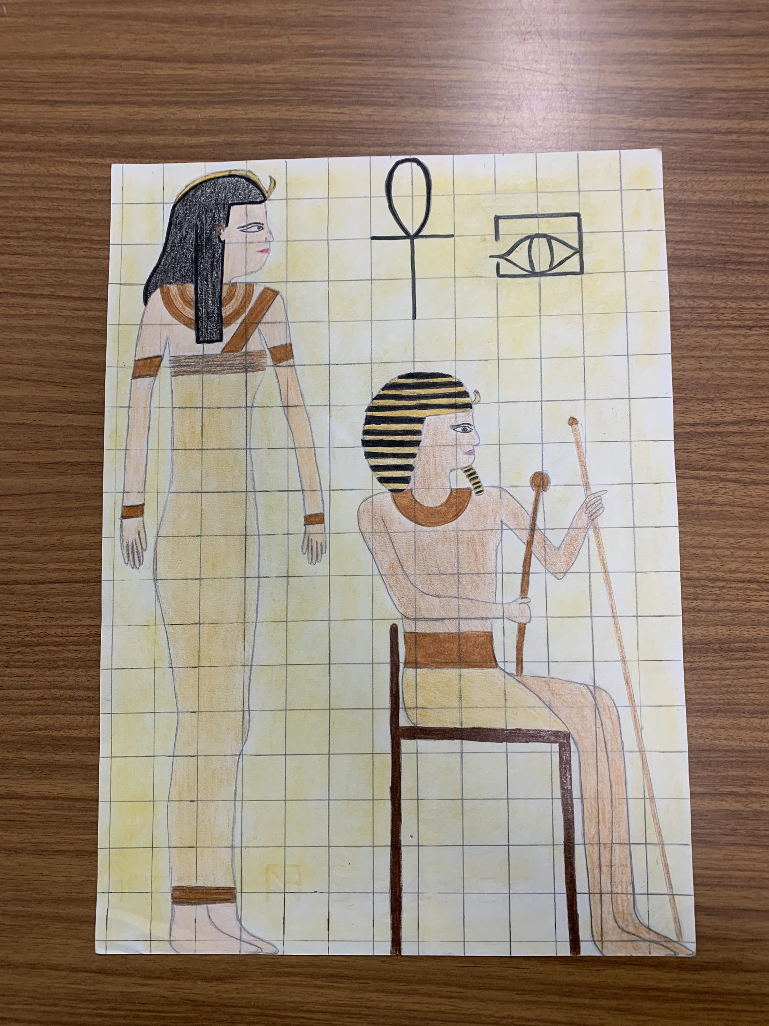
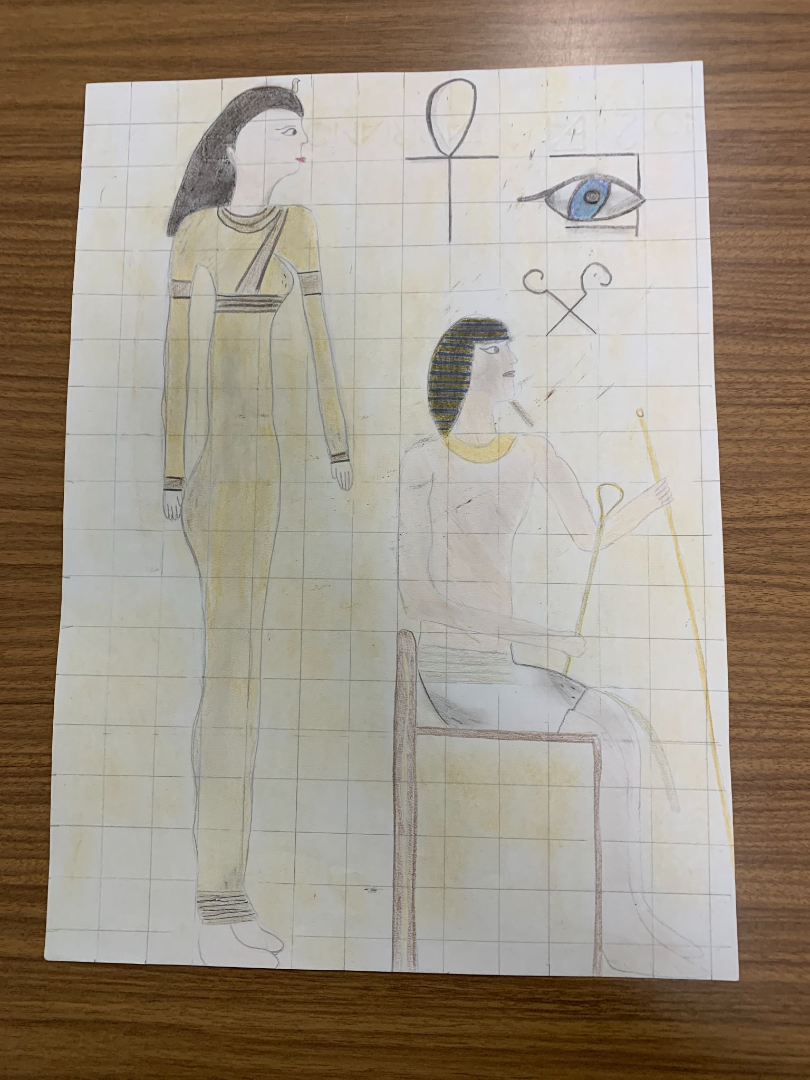
Disegno secondo i canoni egizi ecco alcuni dei nostri disegni…

Slide 8
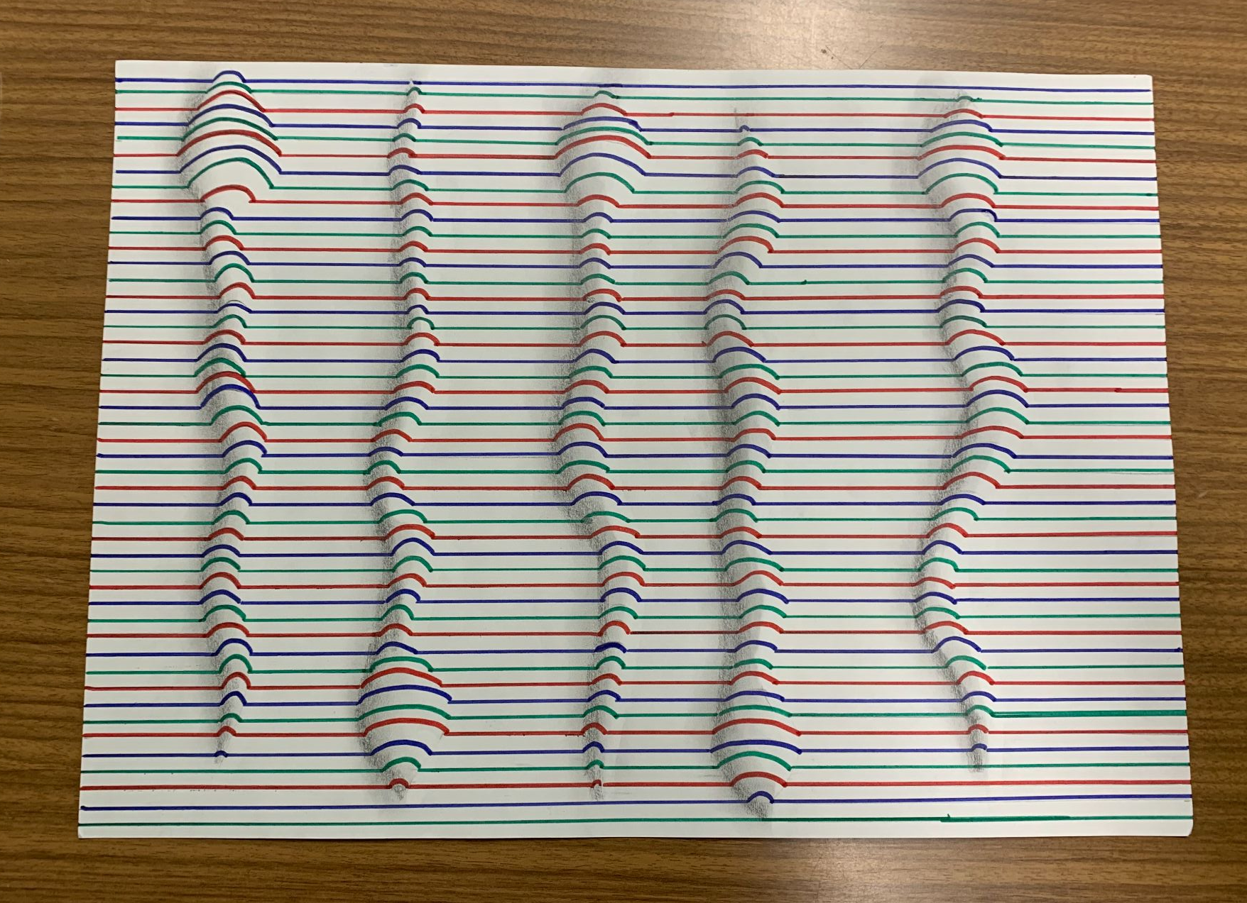
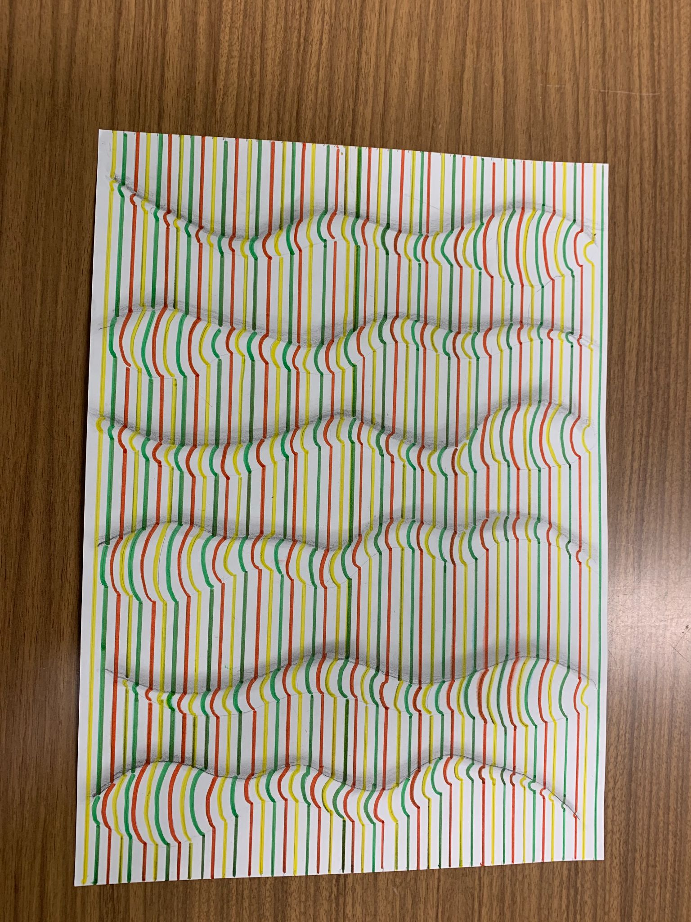
Serpenti in 3D ecco alcuni dei nostri disegni…

Slide 9
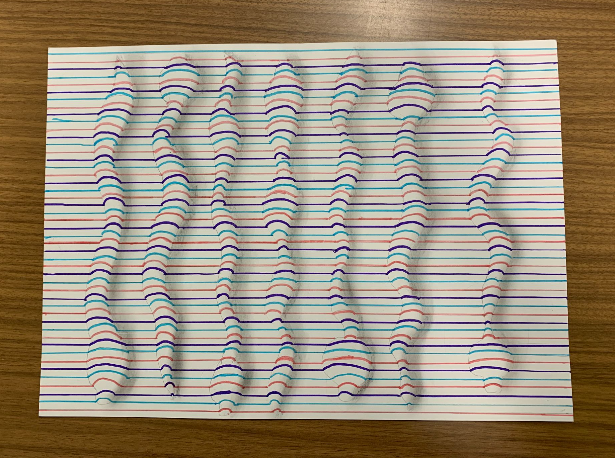
Serpenti in 3D ecco alcuni dei nostri disegni…

Slide 10
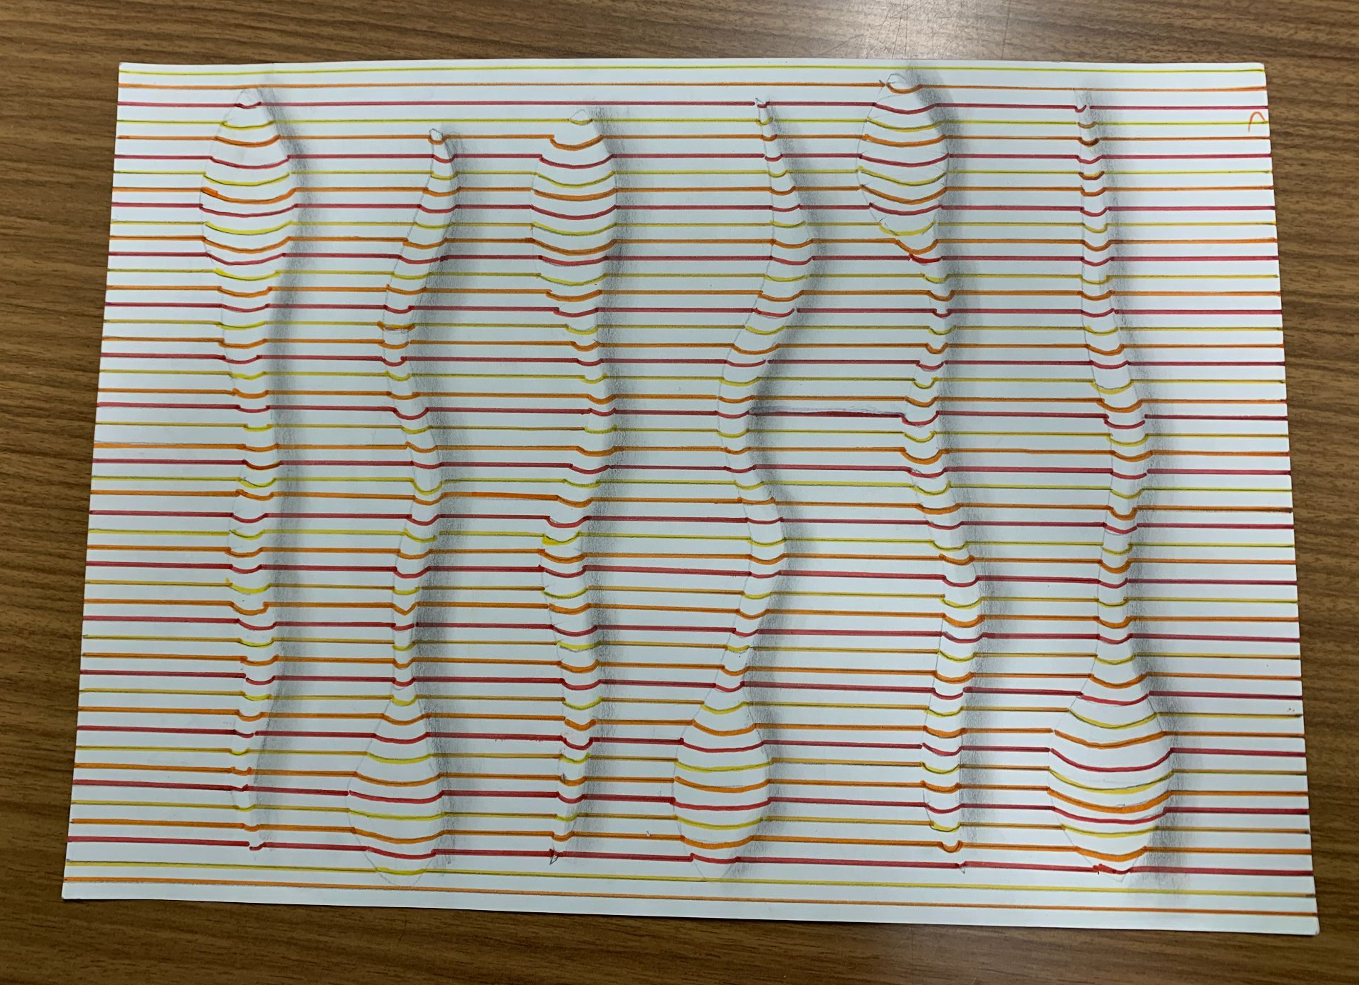
Serpenti in 3D ecco alcuni dei nostri disegni…

Slide 11
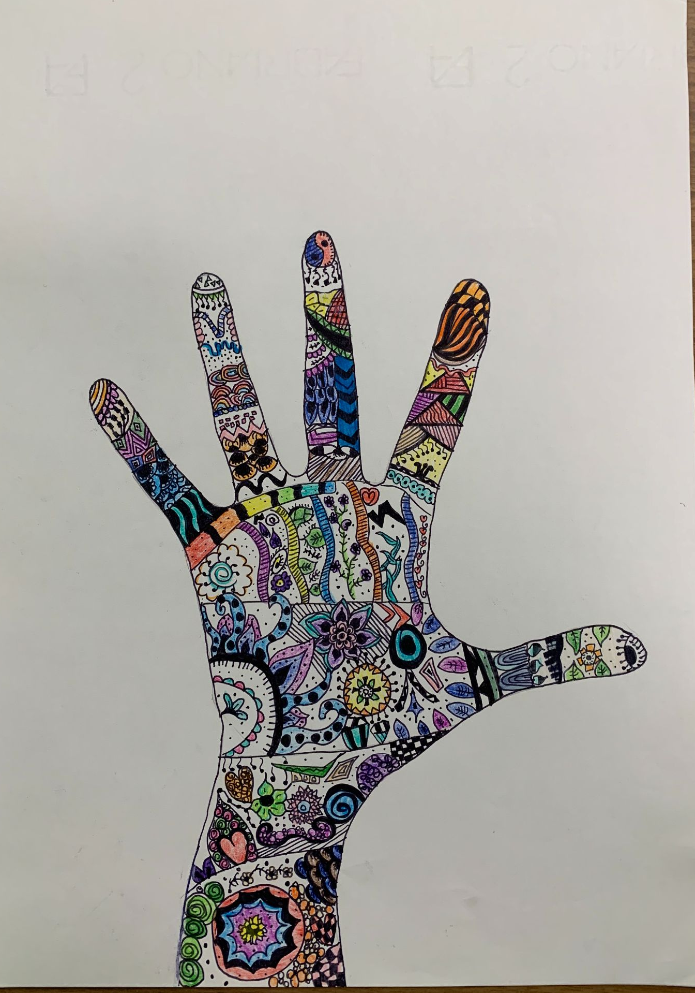
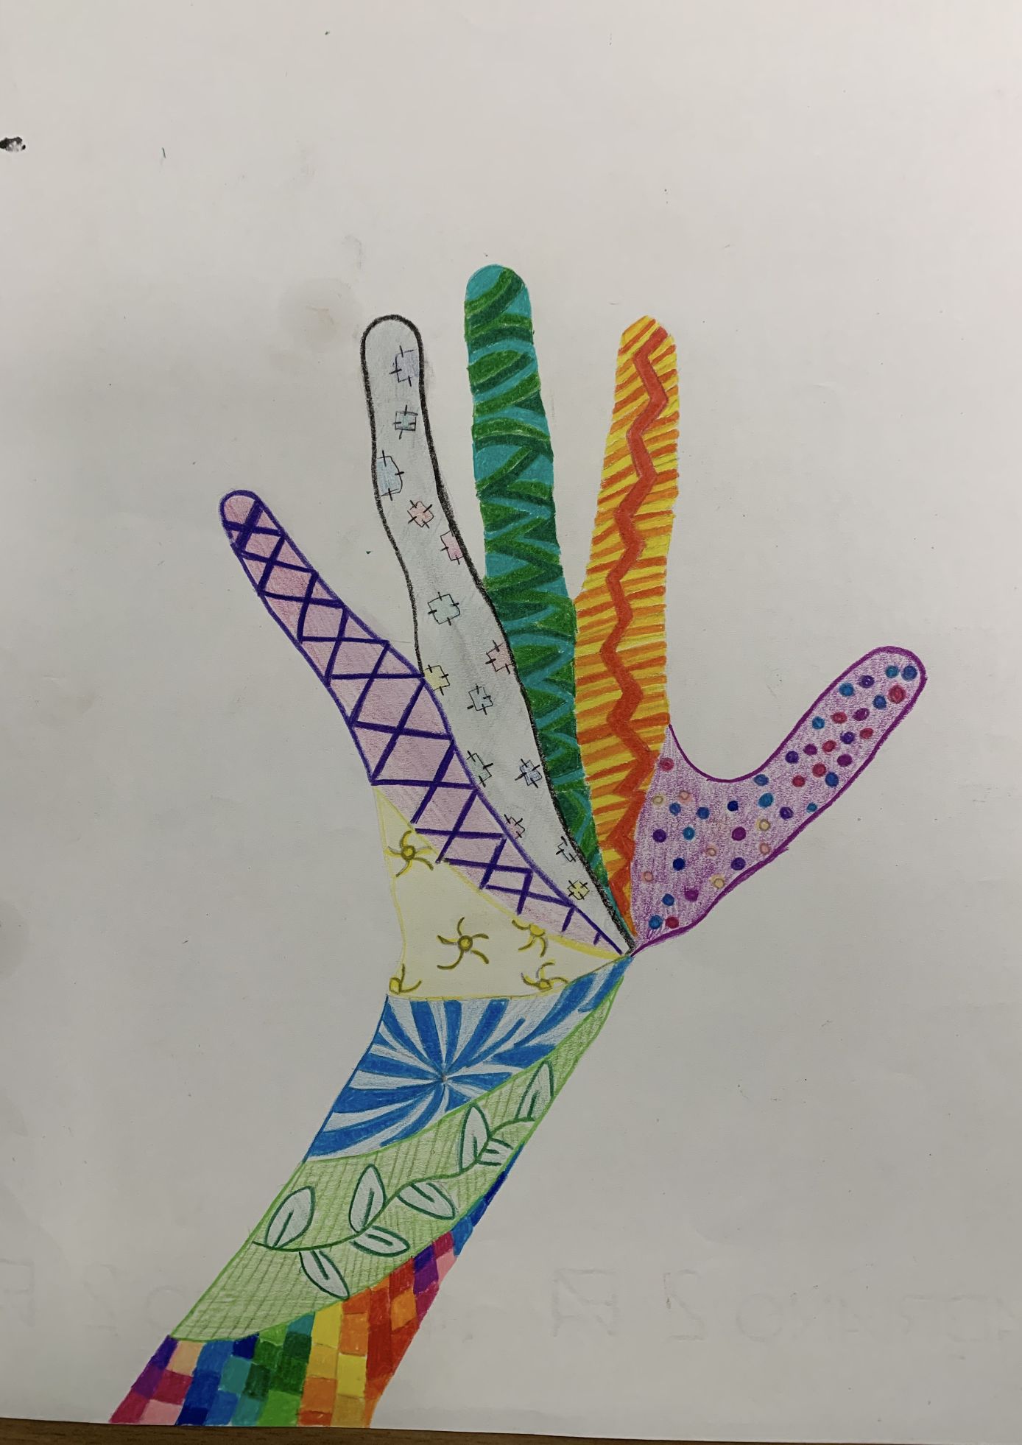
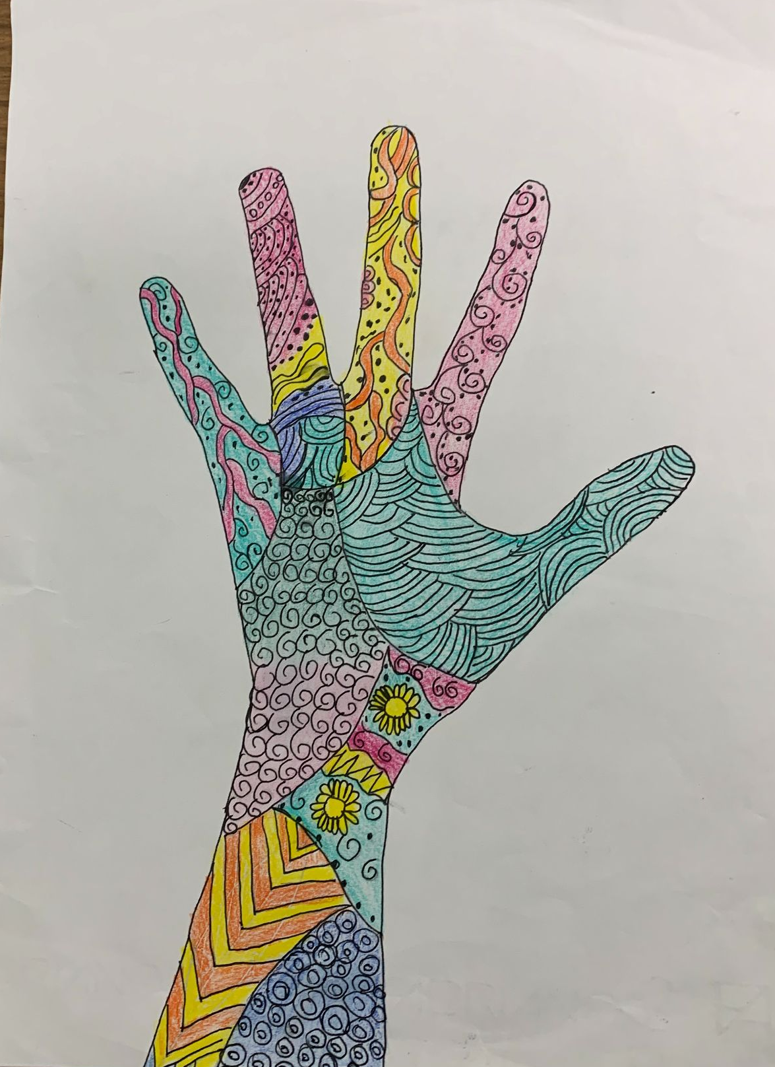
Zentangle nella nostra mano ecco alcuni dei nostri disegni…

Slide 12
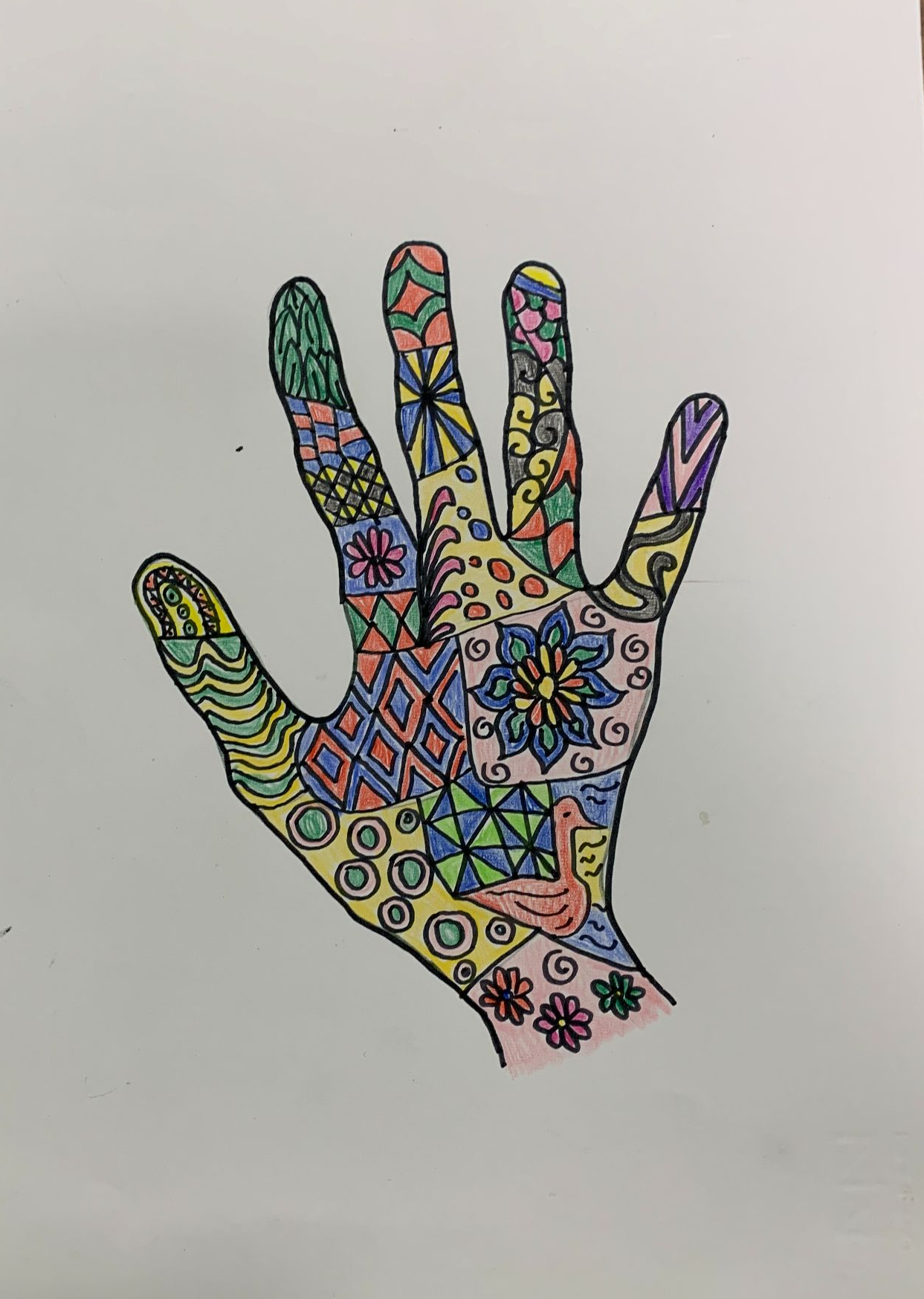
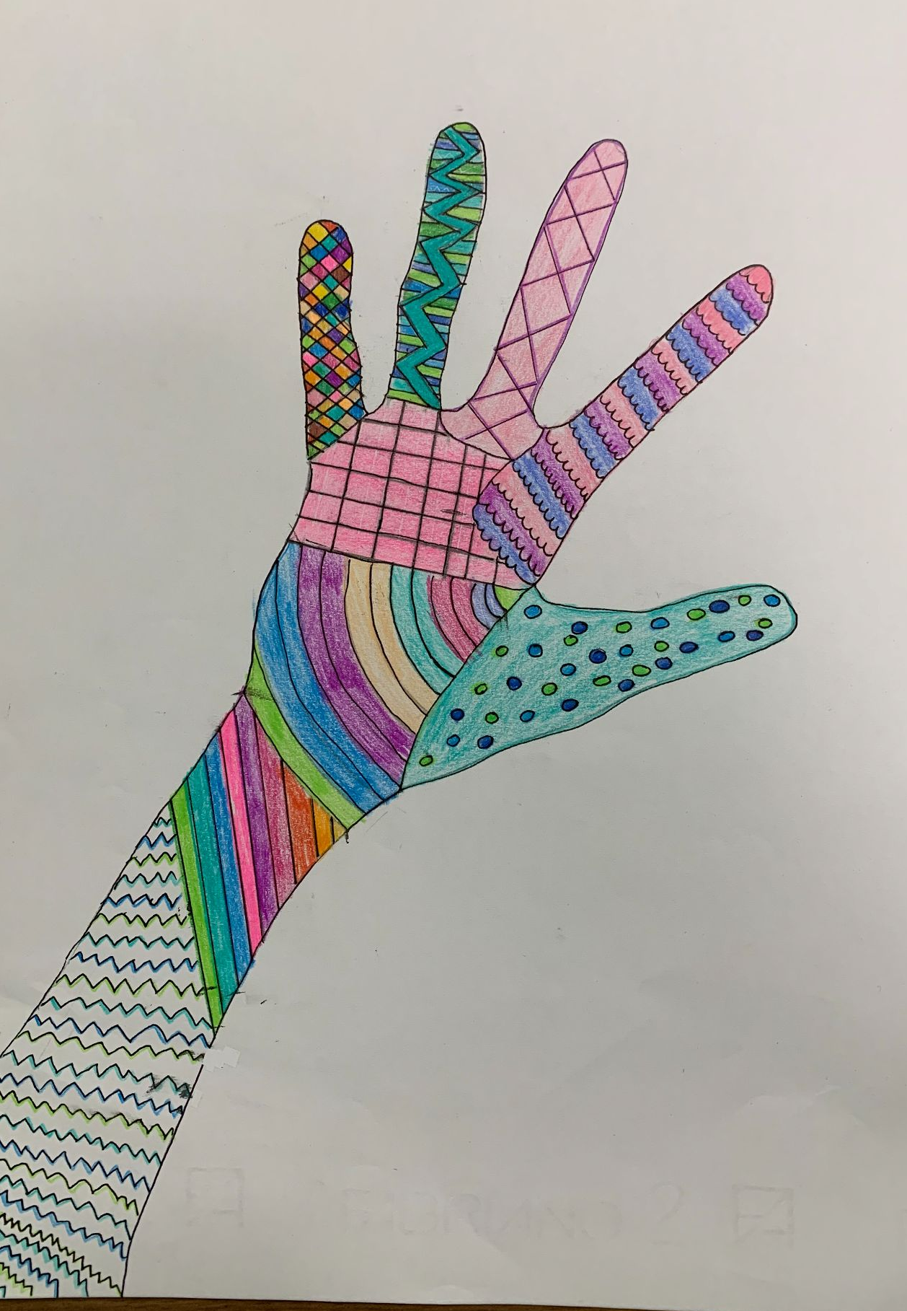
Zentangle nella nostra mano ecco alcuni dei nostri disegni…

